Slide 1

CUAI Basic 8조
2026.04.29
발표자 : 주찬진
Notes:
여기부터는 스터디 발표에 쓰이는 PPT 슬라이드입니다!

Slide 2
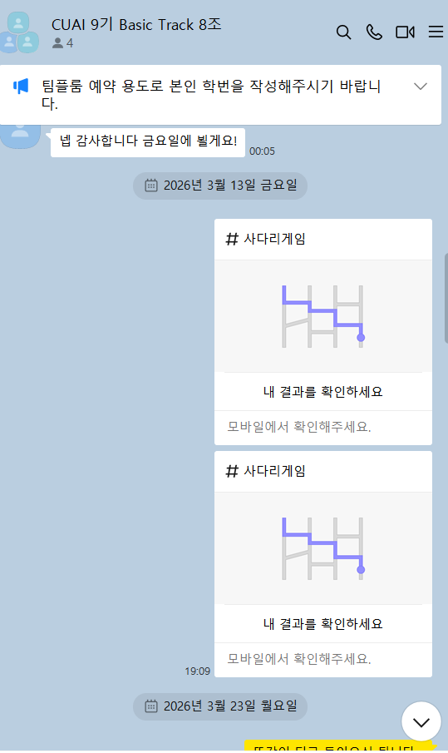
스터디원 소개 및 만남 인증
스터디원 1 : 박상현
스터디원 2 : 박수현
스터디원 3 : 엄지용
스터디원 4 : 주찬진
Notes:
이렇게 스터디원들을 만나 공부하신 사진을 넣어주시고 만남 인증을 해주세요!
비대면일 경우 화면 캡처를 이용해주시면 됩니다
지난 기수에서는 이걸 많이 까먹고 안올리셔서 전반적으로 스터디 참여가 저조했던 면이 있었는데, 스터디의 원활한 유지를 위해 꼭 잊지말고 첨부해주시면 감사하겠습니다!

Slide 3
목차
1. 주제 선정
- 주제 탐구
- 주제 선정 이유
2. 프로젝트 소개
- 데이터 소개
- 프로젝트 설계

Slide 4
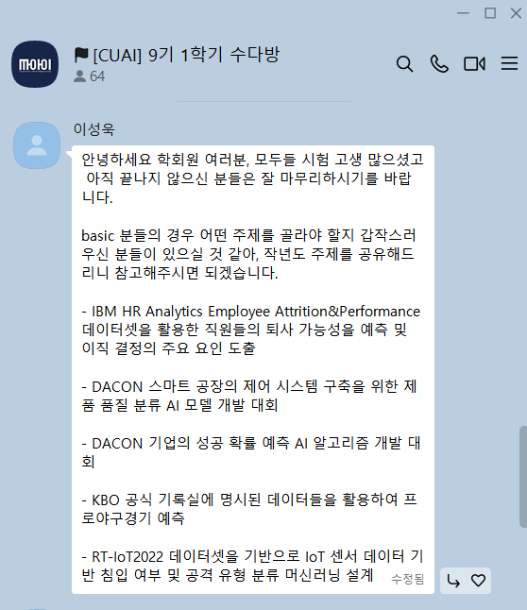
주제 선정

Slide 5
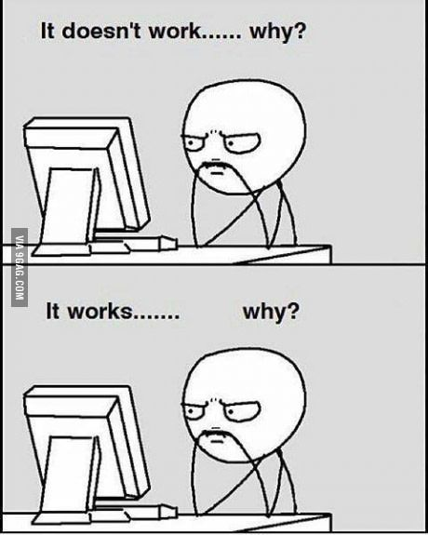
주제 선정
인간이 발견하기 힘든… - 패턴 분석
- 인사이트 발견
데이터 분석에서의 AI

Slide 6

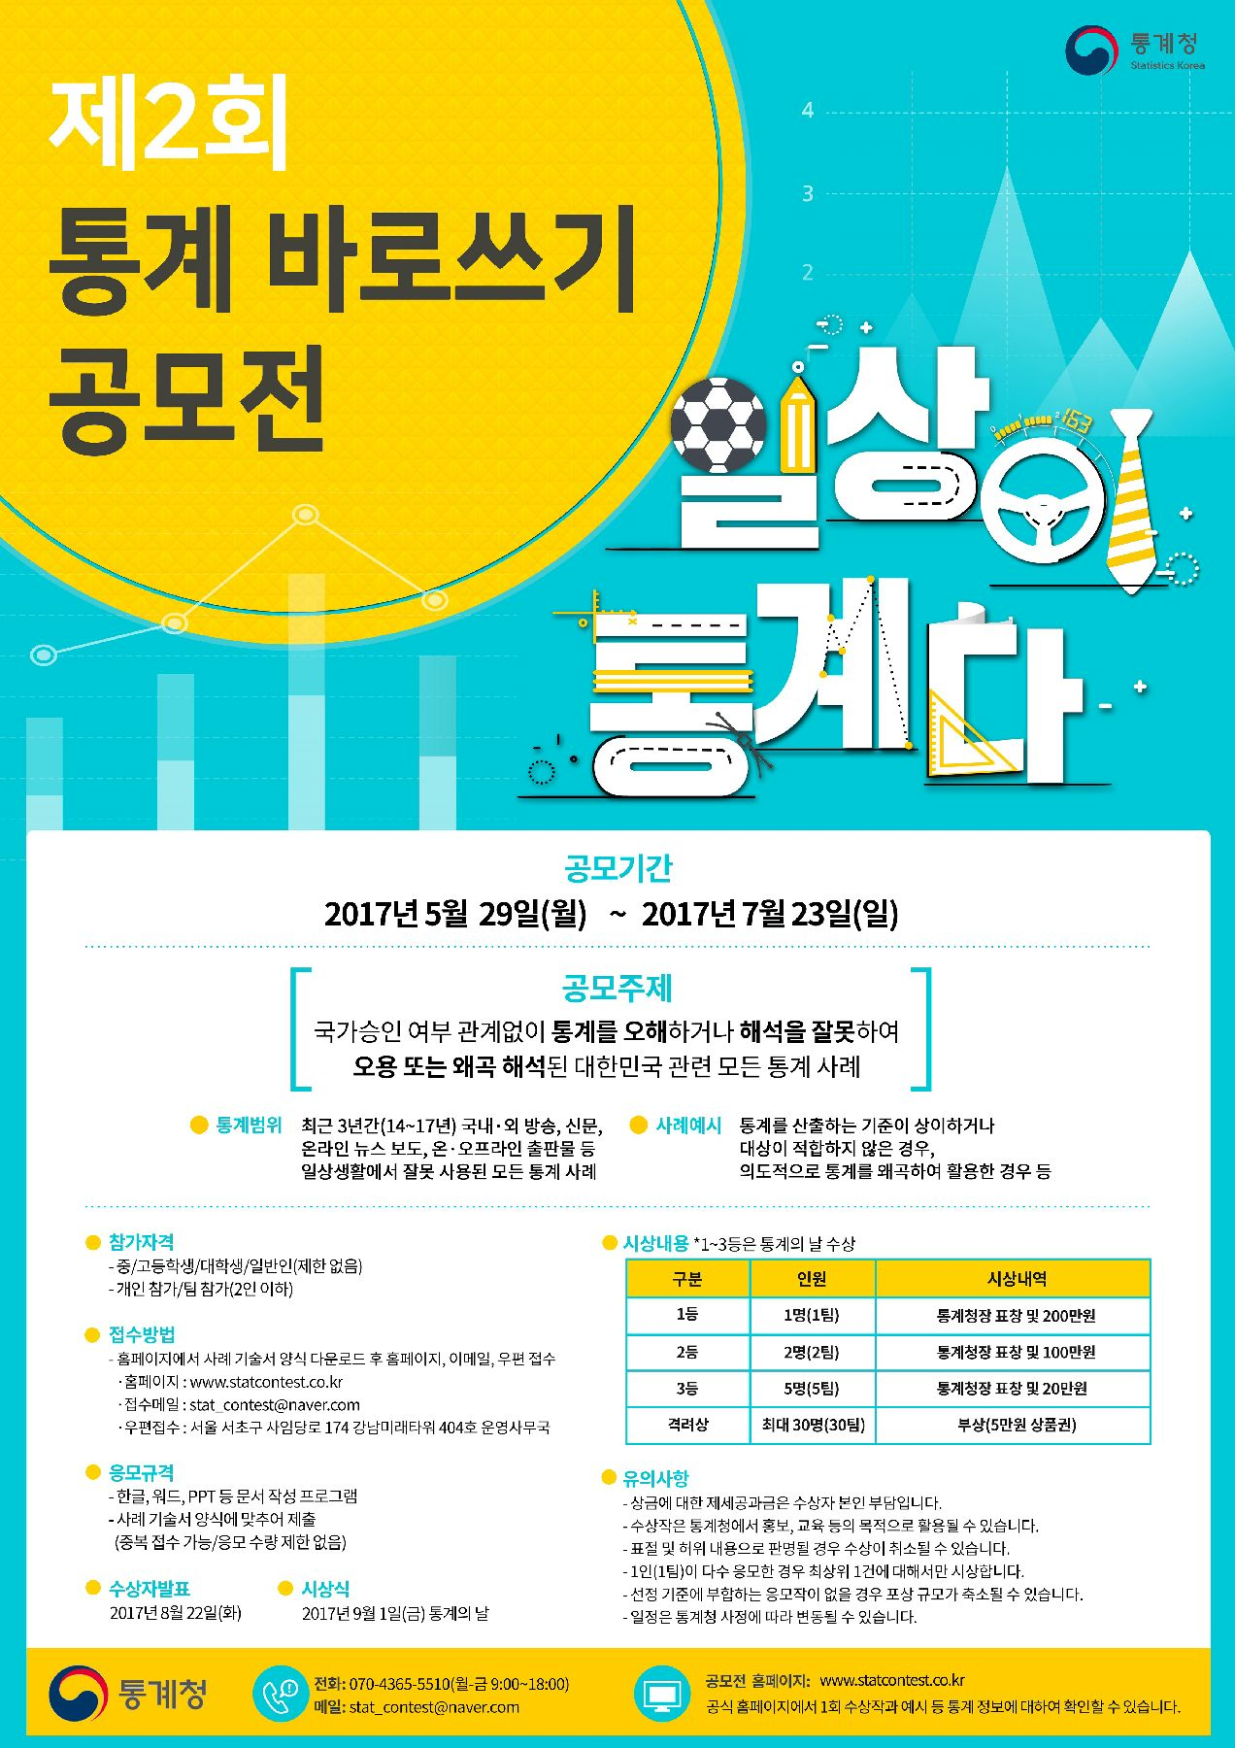
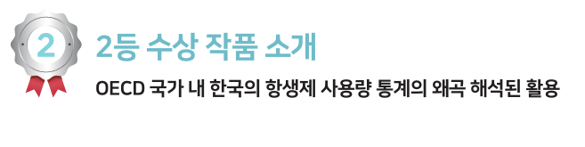
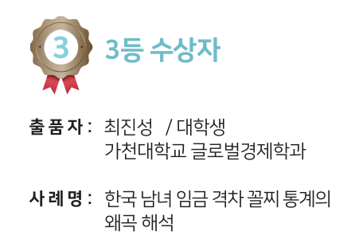
주제 선정
공모 주제
: 통계를 오해하거나 해석을 잘못하여
오용 또는 왜곡된 통계 사례

Slide 7
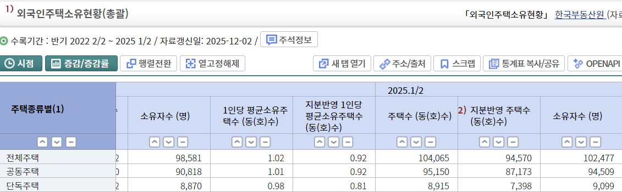
프로젝트 소개
통계청 데이터
단편적
다수의 파일로 흩어져 있음
데이터를 선택적으로 불러와 재구성할 필요가 있음

Slide 8
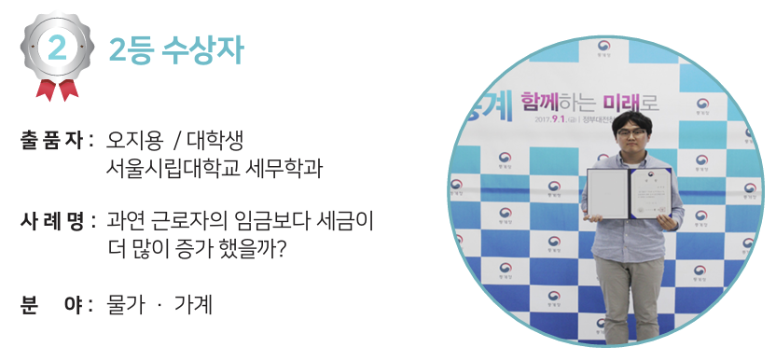

주제 선정
근로자의 임금보다 세금이 더 많이 증가했을까?
VS
2등 수상자
: 서울시립대학교 세무학과 오지용씨
CUAI 8조 Basic 머신러닝 모델

Slide 9
Thank you

